Slide 1



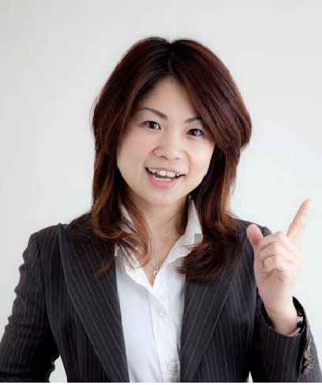
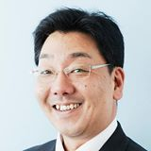

JBS SEMINAR vol.25
８月
〜JBS課題解決プロジェクト〜
『営業科学VS行動観察』
【リース業界の現状と課題vol.2 課題解決編】 2013年8月23日（金）19時開始（入場18時30分〜） ※受付はISEビル１F「ありがTO Café&Bar」にて
今回のJBS課題解決セミナーは初めて7月8月の月を跨いでの連動企画です。
依頼者はリコーリース株式会社の高坂博之さん。 8月は7月に高坂さんより発表頂いたリース業界の課題を踏まえて 営業科学の高屋敷哲雄氏、行動観察の中村佳織氏より
それぞれの観点から課題解決策をご提案頂きます。
【進行予定】
19：00～ 前回（7月）の要約、課題の確認
19：30～ 中村佳織氏の行動観察による課題解決
20：00～ 高屋敷哲雄氏の営業科学による課題解決
20：30～ 高坂氏による総評、結果発表
「マネジメントのプロが営業を科学する！」
VS
「見える、気がつく、変わる！中村佳織の行動観察!」
TAKAビジネスマネジメント研究所 代表
ネスレを始めとする、業種業態の異なる外資系７社で営業・
マーケティング・マネジメント・組織戦略及び人材活性化を含む
会社経営全般を経験しマネジメント・コンサルタントとして独立。
独自の理論とシステムで営業、企業体質を変える手法を伝授。
Reface(リフェイス） 代表 中小企業診断士。 プロモーション会社（JASDAQ上場）にて、約15年間、営業及び部下育成に携わる。 2011年、営業・マーケティングコンサルタントとして独立。 行動観察をベースとした、現場重視型の独自の課題解決手法を構築し、展開中。 特に、営業・販売など、お客様と接する場面での課題解決を得意とし、活動範囲は全国各地に及ぶ。
高屋敷哲雄氏
中村佳織氏
【セミナー】定員：先着５０名 料金：JBS会員：無料／ビジター：2,000円
会場：NATULUCK（ISEビル２F）
【懇親会】21時～23時 料金：4,000円（JBS会員／ビジター）
会場：ありがTO Café&Bar（ISEビル１F）
電話：03-6231-1303
ホームページ：http://www.arigato-cb.com/
所在地：東京都中央区日本橋兜町7-15 ISEビル
最寄り駅：茅場町駅徒歩１分／日本橋駅徒歩3分
発表者プロフィール
リコーリース株式会社
高坂 博之（こうさか ひろゆき）
１９９０年 ４月１日 近畿事業本部配属 １９９９年 ４月１日 第二特機営業部（医療担当） ２００２年１０月１日 関西医療福祉営業課 ２００４年１０月１日 首都圏医療福祉営業課長 ２００８年 ４月１日 医療福祉営業部長 ２０１３年 ４月１日 神奈川支店長
※参加お申込みは office.jbs@gmail.comへ懇親会の出欠も必ずご連絡下さい。

Slide 2
JBS SEMINAR vol.24
7月
〜JBS課題解決プロジェクト〜
『リ-ス業界の現状と課題』
【vol.１現状・課題発表編】 2013年7月19日（金）19時開始（受付18時30分〜） ※受付はISEビル１F「ありがTO Café&Bar」にて
今回のJBS課題解決セミナーは初めて7月8月の月を跨いでの連動企画です。 (※どちらか1回の参加も可能な内容です。）
依頼者はリコーリース株式会社の高坂博之さん。 7月は高坂さん自身が異例の速さで昇進された秘訣「トップセールスへの道」をお話し頂き、リース業界の現状、そして今回相談したい課題を報告頂きます。
【進行予定】 19：00～ 基調講演「トップセールスへの道」 リース業界の現状
20：00～ 課題報告
20：15～ 質疑応答
20：35～ 次回告知「営業科学VS行動観察」チーム分け
8月は7月の発表を踏まえ、
営業科学の高屋敷哲雄氏と行動観察の中村佳織氏より
それぞれの観点から課題解決策をご提案頂きます。
発表者プロフィール
【セミナー】19時～21時 定員：先着５０名 料金：JBS会員：無料／ビジター：2,000円
会場：NATULUCK（ISEビル２F）
【懇親会】21時～23時 料金：4,000円（JBS会員／ビジター）
会場：ありがTO Café&Bar（ISEビル１F）
電話：03-6231-1303
ホームページ：http://www.arigato-cb.com/
所在地：東京都中央区日本橋兜町7-15 ISEビル
最寄り駅：茅場町駅徒歩１分／日本橋駅徒歩3分
リコーリース株式会社
高坂 博之（こうさか ひろゆき）
１９９０年 ４月１日 近畿事業本部配属 １９９９年 ４月１日 第二特機営業部（医療担当） ２００２年１０月１日 関西医療福祉営業課 ２００４年１０月１日 首都圏医療福祉営業課長 ２００８年 ４月１日 医療福祉営業部長 ２０１３年 ４月１日 神奈川支店長
vol.2 課題解決編 【営業科学VS行動観察】 2013年8月23日（金） も是非ご参加ください！
次回案内
※参加お申込みはoffice.jbs@gmail.comへ懇親会の出欠も必ずご連絡下さい。

